Slide 1
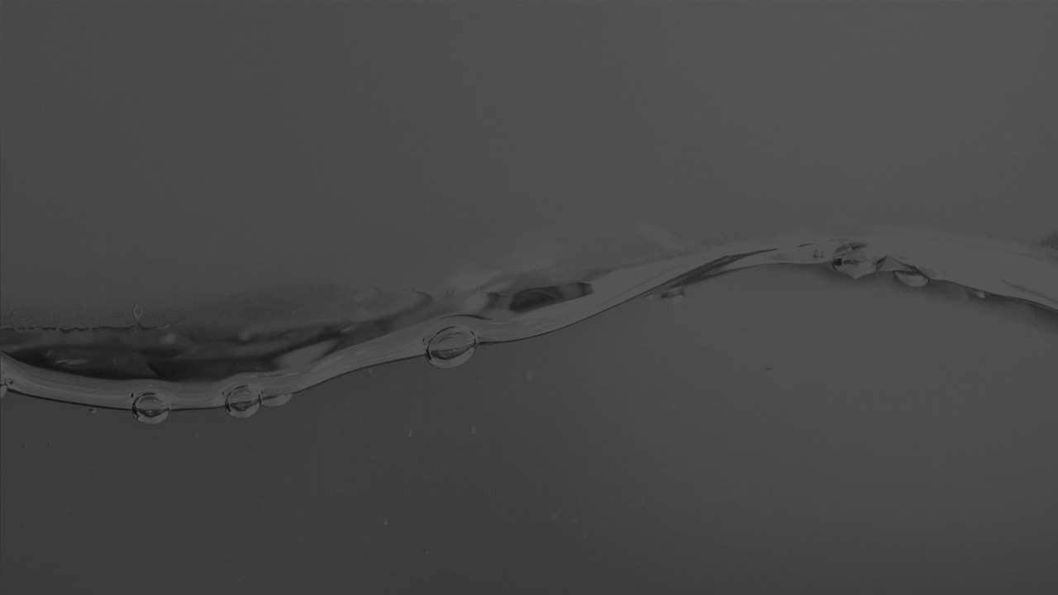




Proyecto: Gestión del Dato

Slide 2
Visión Global: Dimensiones y Frentes de Trabajo
TRANSFORMACIÓN DIGITAL
IA/AD (Inteligencia Artificial y Analítica de Datos)
1.Delivery de Productos de Datos
1.Experimentación e Innovación
2. Habilitadores
Ideación y evaluación
de iniciativas
Ejecución de Pilotos
Desarrollo de productos de datos
Experimentación y POCs
Frameworks & Aceleradores
Investigación y tendencias de
mercado
Gobierno del dato
2.Evolución y Soporte a Productos de Datos
3.Gobierno de Capacidades
4.Ejecución
Atención de solicitudes
de soporte
Evolutivos de productos de datos
Gestión de Especialidades
Inteligencia Artificial
Analítica de datos
Gestión de Plataformas
Monitoreo

Slide 3
Frentes de Trabajo: IA/AD
DIMENSIÓN
1.Experimentación e Innovación
SERVICIOS | CLIENTES
 | Necesidad de validar aplicabilidad técnica de una tecnología . Solicitud de desarrollo de POC relacionado con una iniciativa Resultados y documentación sobre POC para inicio de Piloto en caso sea necesario y acompañamiento al Piloto. Requerimientos de herramientas, sistemas, plataformas externas, y outsourcing. Entrega y soporte de herramientas, sistemas, plataformas externas, y outsourcing. Intercambio de información y metodologías clave.
Mejores practicas del mercado
1
6
Áreas de negocio
IA/AD
TD
2
3
Innovación, TD, TI
5
4
Proveedores

Slide 4
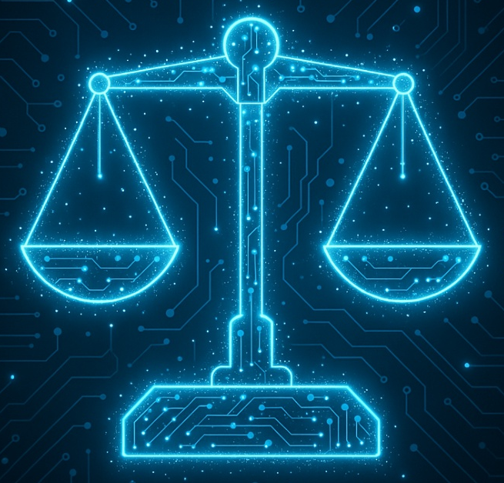
Ventajas y Desventajas al incluir IA/AD a Transformación
Aspecto | Ventajas | Desventajas / Riesgos Potenciales
Alineación estratégica | Permite conectar los objetivos de datos con los de transformación digital. | Puede haber dependencia excesiva del enfoque de transformación.
Impulso organizacional | Mayor visibilidad, patrocinios y recursos disponibles. | Riesgo de que se vea solo como un tema técnico y no como función transversal.
Madurez cultural | Se aprovecha el cambio cultural que promueve transformación digital. | La cultura digital no siempre implica cultura de datos; puede haber confusión.
Agilidad en implementación | Se integran prácticas de datos en iniciativas ágiles o de innovación. | Puede haber fricciones con áreas tradicionales más lentas o con silos.
Adopción de tecnologías | Facilita la adopción de herramientas modernas de gobierno (e.g. DataOps). | Enfocarse demasiado en tecnología y poco en procesos y roles.

Slide 5
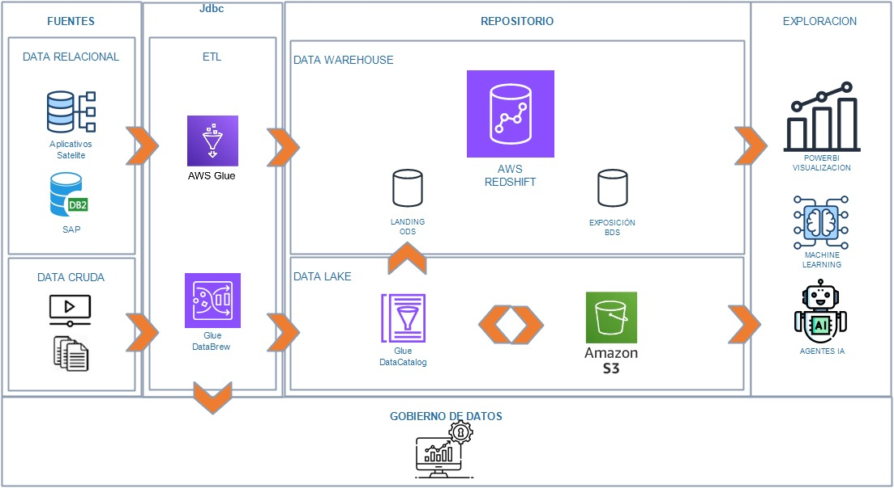
ARQUITECTURA PROPUESTA

Slide 6
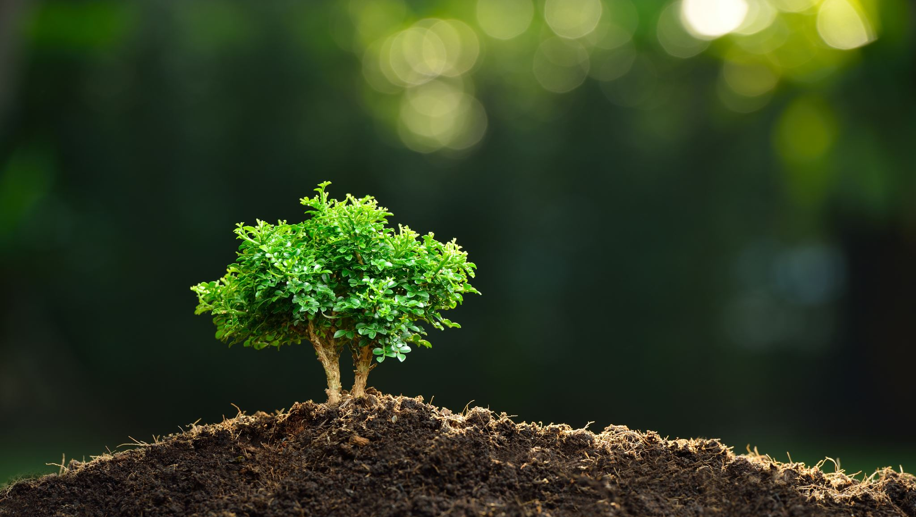
INICIATIVA:
ARBOL DE VALOR
CATEGORIZACIÓN INDUSTRIAL
CUMPLIMIENTO DE PLAN DE SIEMBRA
COBERTURA DE PERSONAL (GCH)

Slide 7
Roadmap: Fases
Fase de transición
Capacitación (Transformación y usuarios de gobierno)
Implementación técnica de Iniciativas priorizadas
ANALITICA DE DATOS (AD)
ETL en Nube
Administración Infra Nube
Comunicar inicio Proyecto (Gobierno de Datos)
Implementación Arquitectura Nube
Extracción y cálculo de datos en nube
Implementación visual en PowerBI
Implementación Calidad de Datos
Integración Seguridad PowerBI
INTELIGENCIA ARTIFICAL (IA)
Asistemtes Cognitivos
Implementación Arquitectura IA
Entrenamiento RAG
Disponibilización Agente
Agentes IA
Entrenamiento RAG
GOBIERNO DE DATOS
Calidad de Datos
Validación indicadores Calidad de datos
Gestión de nuevas iniciativas
Roles y responsabilidades
Priorización Iniciativas

Slide 8
Visión Global: Fases
Fase de estabilización
Implementación técnica de Iniciativas priorizadas
ANALITICA DE DATOS (AD)
Comunicar inicio Proyecto (Gobierno de Datos)
Extracción y cálculo de datos en nube
Implementación visual en PowerBI
Implementación Calidad de Datos
INTELIGENCIA ARTIFICAL (IA)
Entrenamiento RAG
Disponibilización Agente
GOBIERNO DE DATOS
Validación indicadores Calidad de datos
Gestión de nuevas iniciativas

Slide 9
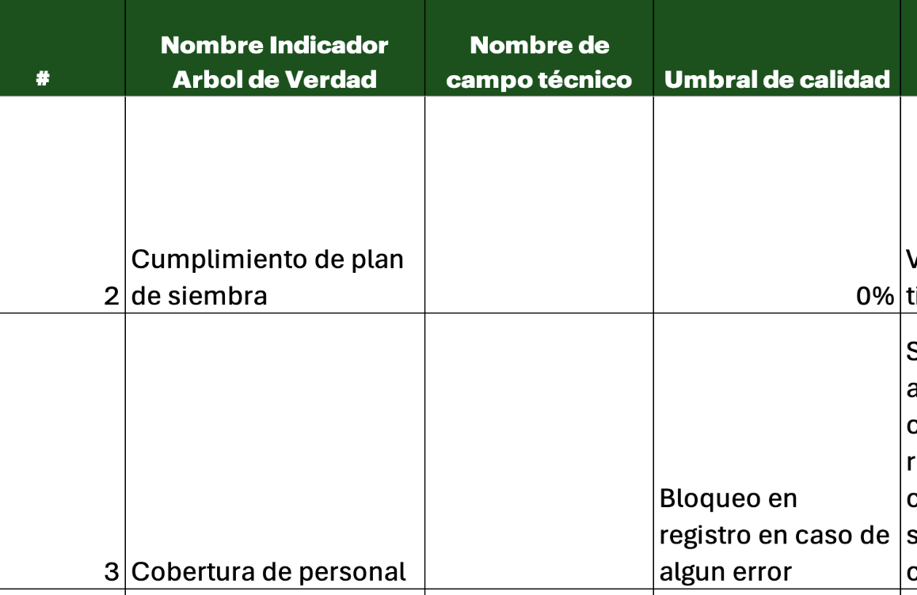
Responsabilidades Data Steward
Es el responsable de la calidad, integridad y seguridad de los datos en Danper.
A
1
Definir reglas de calidad
Valores no aceptables que podrían debilitar la confianza en los resultados como cuadros de mando o insumos para IA.
Definir los umbrales de calidad que los procesos de extracción utilizaran para el registro de los datos en la plataforma centralizada.
Definir cuales son las acciones a tomar en caso de registro de inconsistencias

Slide 10
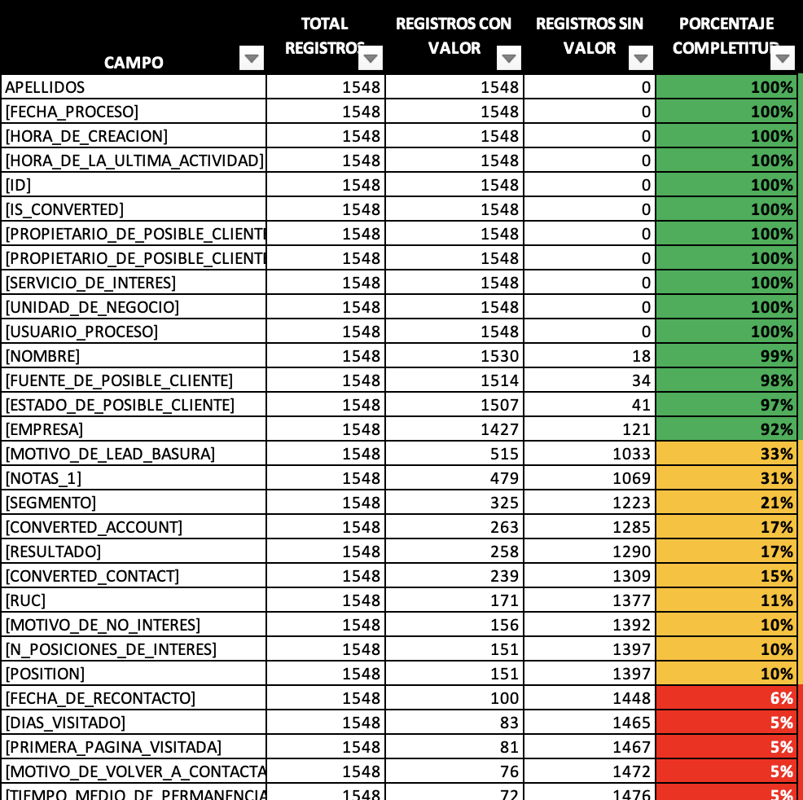
Responsabilidades Data Steward
Es el responsable de la calidad, integridad y seguridad de los datos en Danper.
2
Definir reglas de perfilam-iento
Perfilamiento busca conocer cual es el estado actual de los valores para tener un punto de referencia y declarar objetivos de mejora a nivel de aplicativo.
Revisar el informe y definir o precisar reglas de perfilamiento Ejemplo: El calibre de Alcachofa no debe tener valores nulos y debe estar en rangos establecidos.

Slide 11
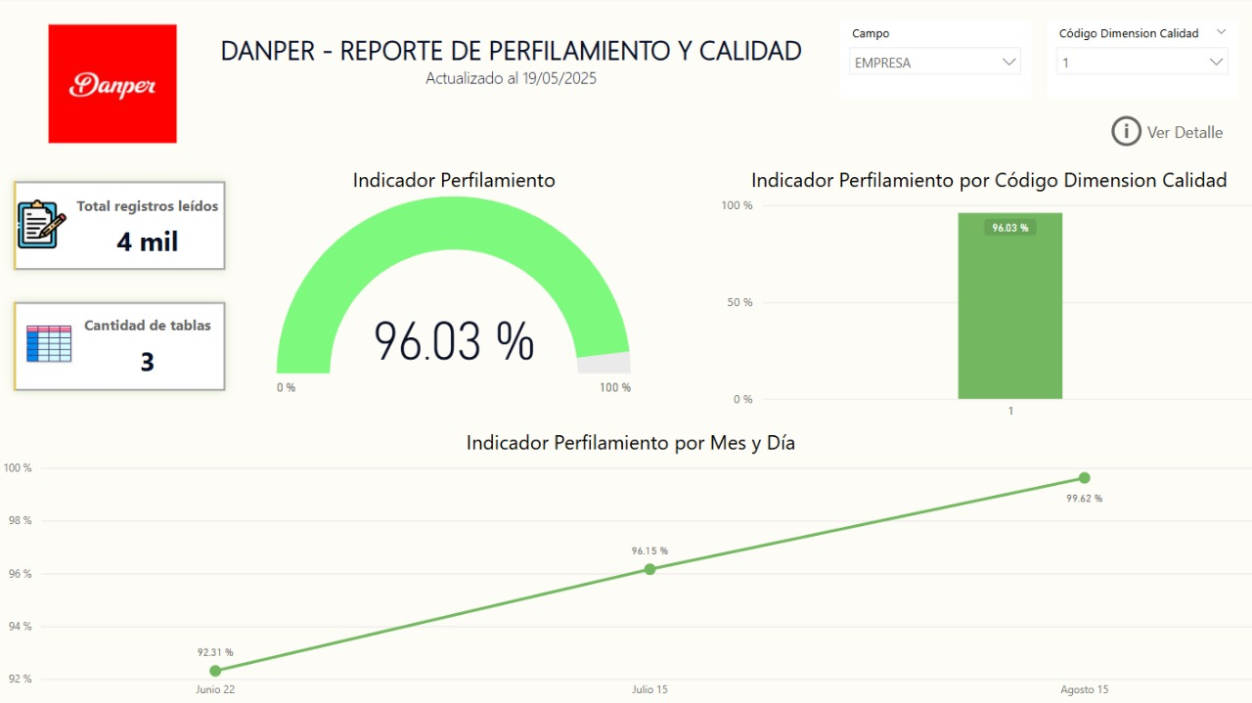
Responsabilidades Data Steward
Es el responsable de la calidad, integridad y seguridad de los datos en Danper.
3
Gestión Calidad
Comunicar al Technical Data Steward
Comunicar al Data Owner
En ambos casos guardar una bitácora de incidencias y fechas de comunicación.

Slide 12
B
Flujo de atención de solicitudes a cargo de los Roles Data Owner y Data Steward
Proyecto Actual:
Recomienda Iniciativa
Árbol de Valor
Comité: Global Data Owners
Aprobado?
I
NO
SI
Comunica yregistra en inventario
Comunica inicio y fecha de entrega
Convoca Tribu IA/AD
Comité: Data Steward
F

Slide 13
Flujo de atención de solicitudes a cargo de los Roles Data Owner y Data Steward
Proyecto Actual:
Recomienda Iniciativa
Árbol de Valor
Comité: Global Data Owners
Aprobado?
I
Evalua requerimiento y aporte a estrategia.
Aprueba accesos solicitados
SI
NO
Comunica yregistra en inventario
Comunica inicio y fecha de entrega
Convoca Tribu IA/AD
Comité: Data Steward
F

Slide 14
Flujo de atención de solicitudes a cargo de los Roles Data Owner y Data Steward
Proyecto Actual:
Recomienda Iniciativa
Árbol de Valor
Comité: Global Data Owners
Aprobado?
I
Evalua si el documento cuenta con umbrales de calidad de datos.
Valida que los datos solicitados existan.
NO
SI
Comunica yregistra en inventario
Comunica inicio y fecha de entrega
Convoca Tribu IA/AD
Comité: Data Steward
F

Slide 15
Flujo de atención de solicitudes a cargo de los Roles Data Owner y Data Steward
Proyecto Actual:
Recomienda Iniciativa
Árbol de Valor
Comité: Global Data Owners
Aprobado?
I
Evalua documentos recibidos para identificar actividades complementarias como calidad.
Estima tiempos de implementación e implementa.
NO
SI
Comunica yregistra en inventario
Comunica inicio y fecha de entrega
Convoca Tribu IA/AD
Comité: Data Steward
F

Slide 16
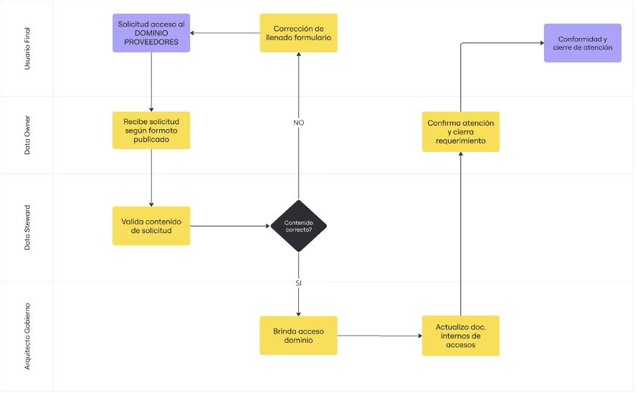
C
Solicitud Dominio Alcachofa
Seguridad

Slide 17
Big Picture - Flujos de atención
¿Requiere validación técnica?
Planificación de iniciativas
X
NO
Construcción de iniciativas
Post-Despliegue
Terminado
Negocio
Terminado
SI
Desarrollo de POC
Desarrollo de Piloto
Data
Evolutivo mayor
Atención de Evolutivos
X
Evolutivo menor
Desarrollo de evolutivos menores
Negocio
¿Que tipo de evolutivo es?
Terminado
Atención de soporte
Negocio
Terminado

Slide 18
Clasificación de la Demanda
Se han definido criterios para clasificar la demanda, con el objetivo de canalizarla por flujos de atención diferenciados. La demanda AS IS se clasifica en categorías, incluyendo la categoría de iniciativas internas relacionadas a funciones propias del COE y la Tribu.
Demanda To Be: Criterios de Clasificación del tipo de Atención
Demanda AS IS: Definición de Modelos de Atención
Criterios | Iniciativas Estratégicas | Evolutivo Mayor | Evolutivo Mayor (BAU) | Soporte por incidencia
1. Descripción | Proyectos transformacionales que implican cambios significativos y construcción de nueva solución | Mejoras significativas de cambios importantes en áreas específicas y construcción en producto existente | Construcción vinculado a producto existente, que implica ajustes menores | Solicitud y/o consulta de apoyo para resolver incidencias
2. Tipo de Requerimiento | Negocio requiere construcción de solución | Negocio requiere mejora de solución existente | Negocio requiere mejora de solución existente | Negocio requiere resolver consulta/ incidencia
3. Producto de datos | Nuevo | Existente | Existente | Existente
4. Esfuerzo | Alto | Ato | Bajo | Bajo
5. Temporalidad | > 3 meses | > 1000 horas de Ejecución | < 1000 horas de Ejecución | Horas de atención
Tipos de
Atención
1. Iniciativa Estratégica
2. Evolutivo Mayor
Desarrollo de Modelos/Tableros/Productos de
Datos e IA
Desarrollo de Modelos/Tableros/Productos de
Datos e IA
Desarrollo de Plataformas y Dominios (D4D)
Creación de nuevos dominios/subdominios
Desarrollo de POCs y Pilotos
Modificación mayor de Modelos/Plataformas
3. Evolutivo Menor
4. Soporte
Modificación menor de Modelos/Plataformas
Inconsistencia o problema de información en Tableros
Ajuste a los Tableros Visuales
Mantenimiento de Tableros Visuales
Ofuscamiento de la Información
Publicación de Tableros ya confeccionados
Acceso a Datos y Tableros
5. Iniciativas internas vinculadas a funciones
Iniciativas internas COE/Tribu

Slide 19
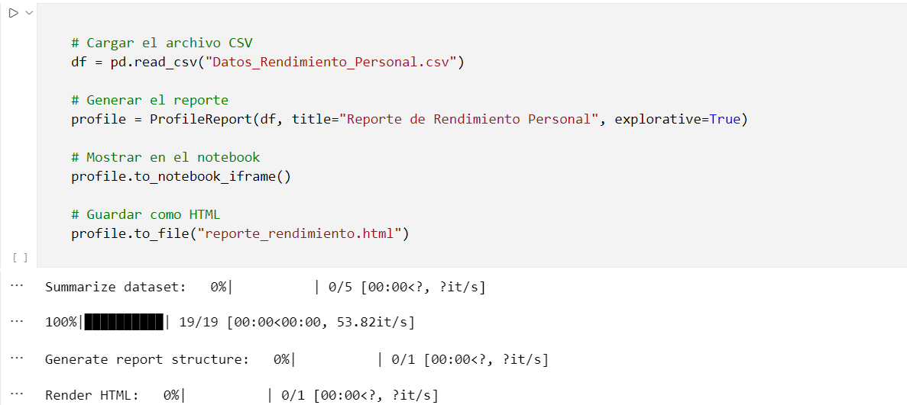
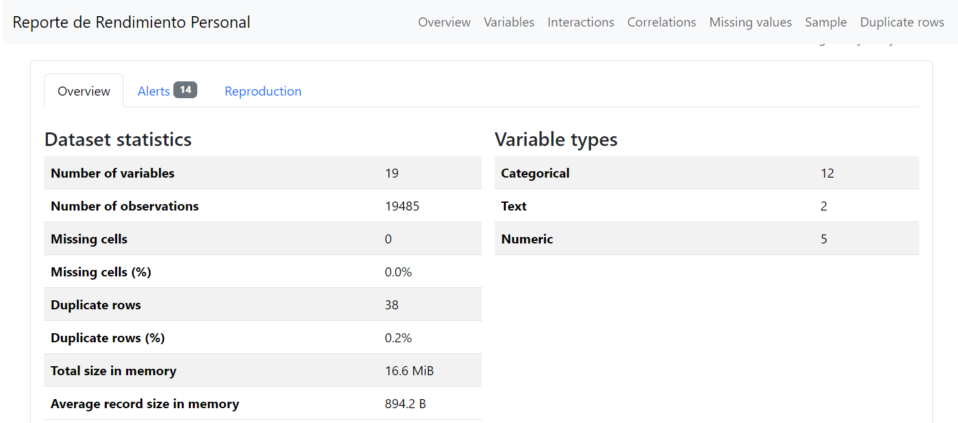
Perfilamiento express
Perfilamiento de todos los campos de la tabla
Utiliza libreria ydata_profiling

